Slide 1





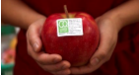

クレジット制度を活用した地域経済の循環促進事業
委託
施策番号：59
平成30年度予算案2.39億円（平成29年度予算2.39億円）
実施期間：平成21年度～42年度
担当課：地球局 市メカ室（03-5521-8354）
オフセットを地域に根付かせ、
地域の経済活性化・知名度拡大に貢献！！
１． J-クレジット制度運営事業(174百万円)
委員会の運営や制度の改正、クレジットの認証、Web等を通じた情報提供により、制度の円滑な運用と信頼性を確保する。
２．J-クレジット創出・活用促進事業（20百万円）
方法論の策定やカーボン・オフセットの取組支援及び普及啓発等を実施。
３．J-クレジット制度運用に係るシステム運用・保守事業（45百万円）
創出されたJ-クレジットを管理する登録簿システムの運用・保守を行う
J-クレジット制度の運用
地域社会（クレジット創出者）
クレジット
民間事業者等
・J-クレジットの創出支援
・クレジットを活用した商品の開発・販売
バイオマス
利用
太陽光
発電
温室効果ガスの排出削減
地域経済の循環の拡大
排出削減と地域活性化の実現
民間資金の還流
消費者
積極的な購入
１
平成30年度予算案2.39億円
（平成29年度予算2.39億円）
委託対象：民間団体等
実施期間：平成21年度～42年度
担当課：地球局 市メカ室（03-5521-8354）

Slide 2
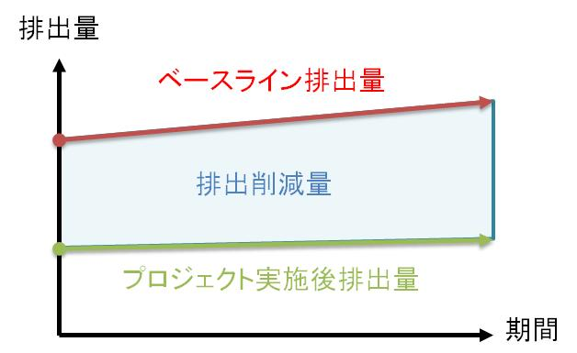

Ｊ－クレジット制度の概要
Ｊ－クレジット制度は、中小企業等の省エネ設備の導入や森林管理等による温室効果ガスの排出削減・吸収量をクレジットとして認証する制度であり、平成25年度より国内クレジット制度とＪ－ＶＥ Ｒ制度を一本化し、経済産業省・環境省・農林水産省が運営。
本制度により、中小企業・自治体等の省エネ・低炭素投資等を促進し、クレジットの活用による国内での資金循環を促すことで環境と経済の両立を目指す。
制度の仕組み
クレジット認証の考え方
国
Ｊ－クレジットの認証
中小企業・自治体等
（省エネ・低炭素設備の導入等）
メリット：ランニングコストの低減効果、クレジットの売却益
ヒートポンプ
バイオマスボイラー
太陽光発電
間伐・植林
資金
資金循環
Ｊ－クレジット
（ＣＯ２排出削減・吸収量）
ベースラインアンドクレジット
大企業等
（Ｊ－クレジットの買い手）
メリット: ・低炭素社会実行計画の目標達成
・温対法の調整後温室効果ガス排出量の報告
・カーボン・オフセット、ＣＳＲ活動 等
ベースライン排出量（対策を実施しなかった場合の想定CO2排出量）とプロジェクト実施後排出量との差である排出削減量を「Ｊ－クレジット」として認証
2

Slide 3
プロジェクト登録及びクレジット認証の状況
●Ｊ－クレジット制度登録プロジェクトの認証量は着実に増進。
●旧制度からの移行プロジェクトの認証回数は、第14回認証委員会以降、顕著に増加。
＜クレジット認証回数・認証量の推移＞
万t-CO2、回
2018年1月24日時点の実績
3

Slide 4
認証クレジットの内訳（移行含む）
適用方法論分類（通常型）
適用方法論分類（プログラム型）
（※）1つのプロジェクトに複数方法論を適用している場合があるため、プロジェクト件数とは一致しない
2018年1月24日時点の実績
4

